Slide 1
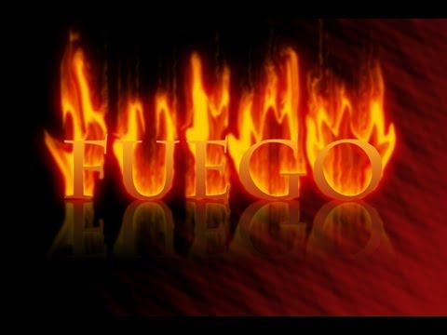
EXTRAÑO
Nadab Y Abiu
Aplicaciones para hoy
Notes:
Heb 12:1 Por tanto, nosotros también, teniendo en derredor nuestro tan grande nube de testigos, despojémonos de todo peso y del pecado que nos asedia, y corramos con paciencia la carrera que tenemos por delante
PERO CORRAMOS SIN APARTARNOS NI A DIESTRA NI A SINIESTRA
Apo 22:18 Yo testifico a todo aquel que oye las palabras de la profecía de este libro: Si alguno añadiere a estas cosas, Dios traerá sobre él las plagas que están escritas en este libro.
Apo 22:19 Y si alguno quitare de las palabras del libro de esta profecía, Dios quitará su parte del libro de la vida, y de la santa ciudad y de las cosas que están escritas en este libro
Heb 12:25 Mirad que no desechéis al que habla. Porque si no escaparon aquellos que desecharon al que los amonestaba en la tierra, mucho menos nosotros, si desecháremos al que amonesta desde los cielos.
Heb 12:26 La voz del cual conmovió entonces la tierra, pero ahora ha prometido, diciendo: Aún una vez, y conmoveré no solamente la tierra, sino también el cielo.
Heb 12:27 Y esta frase: Aún una vez, indica la remoción de las cosas movibles, como cosas hechas, para que queden las inconmovibles.
Heb 12:28 Así que, recibiendo nosotros un reino inconmovible, tengamos gratitud, y mediante ella sirvamos a Dios agradándole con temor y reverencia;
Heb 12:29 porque nuestro Dios es fuego consumidor

Slide 2
Nadab Y Abiu
Levítico 10:1–3
Nadab y Abiú, hijos de Aarón, tomaron cada uno su incensario, y pusieron en ellos fuego, sobre el cual pusieron incienso, y ofrecieron delante de Jehová fuego extraño, que él nunca les mandó.
Y salió fuego de delante de Jehová y los quemó, y murieron delante de Jehová.
Entonces dijo Moisés a Aarón: Esto es lo que habló Jehová, diciendo: En los que a mí se acercan me santificaré, y en presencia de todo el pueblo seré glorificado. Y Aarón calló.
Notes:
Éxodo 25:6 aceite para el alumbrado, especias para el aceite de la unción y para el incienso aromático,
Éxodo 30:1 Harás asimismo un altar para quemar el incienso; de madera de acacia lo harás.
Éxodo 30:7 Y Aarón quemará incienso aromático sobre él; cada mañana cuando aliste las lámparas lo quemará.
Éxodo 30:8 Y cuando Aarón encienda las lámparas al anochecer, quemará el incienso; rito perpetuo delante de Jehová por vuestras generaciones.
Éxodo 30:9 No ofreceréis sobre él incienso extraño, ni holocausto, ni ofrenda; ni tampoco derramaréis sobre él libación.
Éxodo 30:27 la mesa con todos sus utensilios, el candelero con todos sus utensilios, el altar del incienso,
Éxodo 30:34 Dijo además Jehová a Moisés: Toma especias aromáticas, estacte y uña aromática y gálbano aromático e incienso puro; de todo en igual peso,
Éxodo 30:35 y harás de ello el incienso, un perfume según el arte del perfumador, bien mezclado, puro y santo.
Éxodo 30:37 Como este incienso que harás, no os haréis otro según su composición; te será cosa sagrada para Jehová.
Éxodo 31:8 la mesa y sus utensilios, el candelero limpio y todos sus utensilios, el altar del incienso,
Éxodo 31:11 el aceite de la unción, y el incienso aromático para el santuario; harán conforme a todo lo que te he mandado.
Éxodo 35:8 aceite para el alumbrado, especias para el aceite de la unción y para el incienso aromático,
Éxodo 35:15 el altar del incienso y sus varas, el aceite de la unción, el incienso aromático, la cortina de la puerta para la entrada del tabernáculo;
Éxodo 35:28 y las especias aromáticas, y el aceite para el alumbrado, y para el aceite de la unción, y para el incienso aromático.
Éxodo 37:25 Hizo también el altar del incienso, de madera de acacia; de un codo su longitud, y de otro codo su anchura; era cuadrado, y su altura de dos codos; y sus cuernos de la misma pieza.
Éxodo 37:29 Hizo asimismo el aceite santo de la unción, y el incienso puro, aromático, según el arte del perfumador.
Éxodo 39:38 el altar de oro, el aceite de la unción, el incienso aromático, la cortina para la entrada del tabernáculo;
Éxodo 40:5 y pondrás el altar de oro para el incienso delante del arca del testimonio, y pondrás la cortina delante a la entrada del tabernáculo.
Éxodo 40:27 y quemó sobre él incienso aromático, como Jehová había mandado a Moisés.

Slide 3
EXTRAÑO
Cuando se sirve a DIOS con Acciones que El no HA Mandado, eso
¡¡NO GLORIFICA AL SEÑOR!!
Notes:
Apocalipsis 4:11 Señor, digno eres de recibir la gloria y la honra y el poder; porque tú creaste todas las cosas, y por tu voluntad existen y fueron creadas
Apo 5:11 Y miré, y oí la voz de muchos ángeles alrededor del trono, y de los seres vivientes, y de los ancianos; y su número era millones de millones (Trillones)
Apocalipsis 5:12 que decían a gran voz: El Cordero que fue inmolado es digno de tomar el poder, las riquezas, la sabiduría, la fortaleza, la honra, la gloria y la alabanza

Slide 4
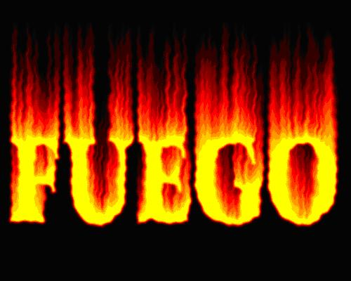
Cualquier COSA NO autorizada por Dios en ADORACIÓN o en nuestro SERVICIO siempre será un;
Extraño

Slide 5
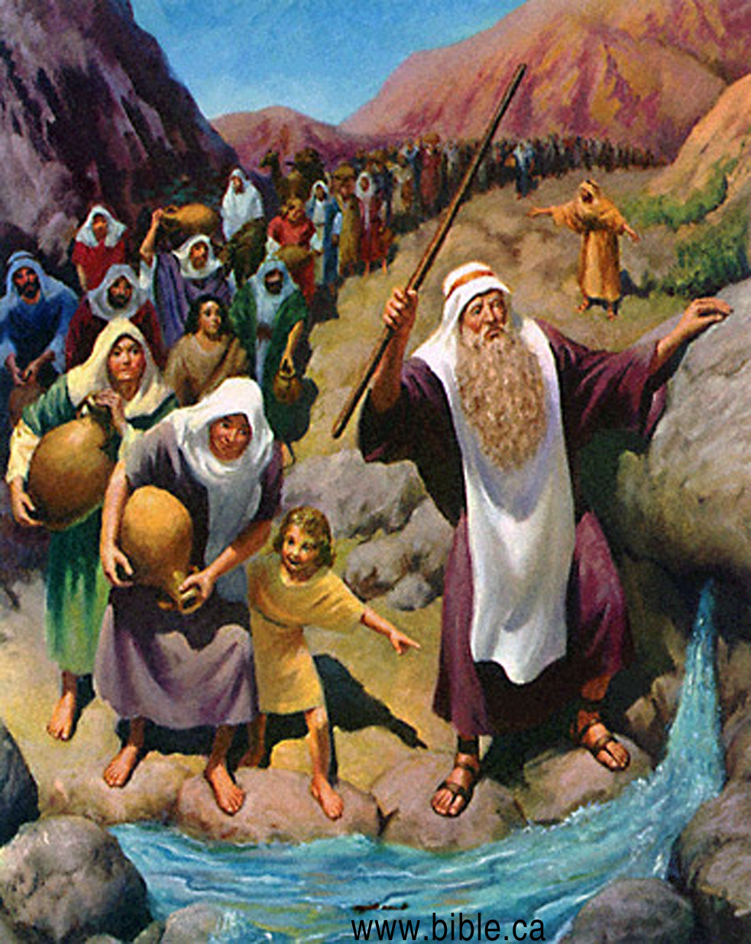
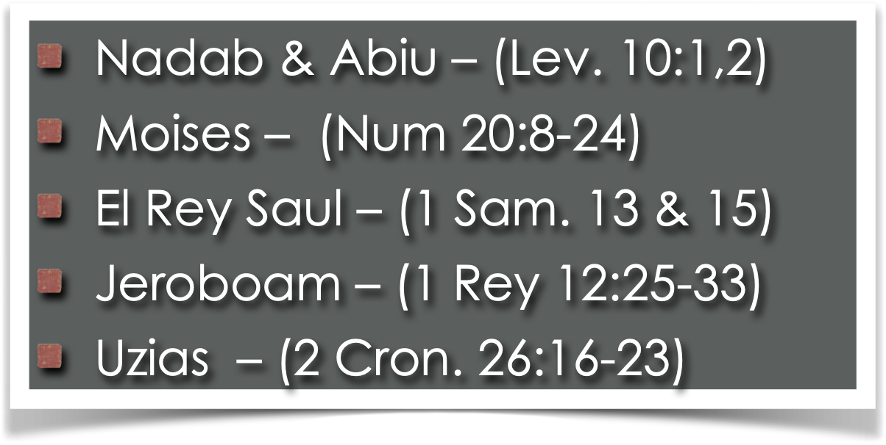
Dios Sigue Siendo Claro en Expresarse
“¡POR CUANTO NO CREÍSTE EN MI!” — Num. 20:12
Notes:
UZA TOCA EL ARCA Y MUERE
Núm 4:15 Y cuando acaben Aarón y sus hijos de cubrir el santuario y todos los utensilios del santuario, cuando haya de mudarse el campamento, vendrán después de ello los hijos de Coat para llevarlos; pero no tocarán cosa santa, no sea que mueran. Éstas serán las cargas de los hijos de Coat en el tabernáculo de reunión
1Cr 13:7 Y llevaron el arca de Dios de la casa de Abinadab en un carro nuevo; y Uza y Ahío guiaban el carro.
1Cr 13:8 Y David y todo Israel se regocijaban delante de Dios con todas sus fuerzas, con cánticos, arpas, salterios, tamboriles, címbalos y trompetas.
1Cr 13:9 Pero cuando llegaron a la era de Quidón, Uza extendió su mano al arca para sostenerla, porque los bueyes tropezaban.
1Cr 13:10 Y el furor de Jehová se encendió contra Uza, y lo hirió, porque había extendido su mano al arca; y murió allí delante de Dios

Slide 6
¡¡Si Pudiéramos preguntarle a Nadab Y Abiu!!
¿Que nos dirían?
Escuchen y hagan lo que dice El. Dt 4:1- Mt 7:21
(Su silencio no es un PERMISO!)
SU PALABRA DEBE RESPETARSE- Ap 22:18,19
(La Palabra De Dios debe de tomarse en serio)
Su Adoración debe ser en Verdad no (GUSTOS)
Dios no TOLERA la Desobediencia —
Mis pensamientos son más altos Is 55:8,9
Notes:
Deu 4:1 Ahora, pues, oh Israel, oye los estatutos y decretos que yo os enseño, para que los ejecutéis, y viváis, y entréis y poseáis la tierra que Jehová el Dios de vuestros padres os da.
Deu 4:2 No añadiréis a la palabra que yo os mando, ni disminuiréis de ella, para que guardéis los mandamientos de Jehová vuestro Dios que yo os ordeno
Mat 7:21 No todo el que me dice: Señor, Señor, entrará en el reino de los cielos, sino el que hace la voluntad de mi Padre que está en los cielos
SU PALABRA DEBE RESPETARSE
Apo 22:18 Yo testifico a todo aquel que oye las palabras de la profecía de este libro: Si alguno añadiere a estas cosas, Dios traerá sobre él las plagas que están escritas en este libro.
Apo 22:19 Y si alguno quitare de las palabras del libro de esta profecía, Dios quitará su parte del libro de la vida, y de la santa ciudad y de las cosas que están escritas en este libro
Isa 55:8 Porque mis pensamientos no son vuestros pensamientos, ni vuestros caminos mis caminos, dijo Jehová.
Isa 55:9 Como son más altos los cielos que la tierra, así son mis caminos más altos que vuestros caminos, y mis pensamientos más que vuestros pensamientos

Slide 7
Aplicaciones par hoy
Dios Sigue Siendo Claro en Expresarse
(El Silencio De Dios NO es PERMISO!)
Levítico 10:1–3
Nadab y Abiú, hijos de Aarón, tomaron cada uno su incensario, y pusieron en ellos fuego, sobre el cual pusieron incienso, y ofrecieron delante de Jehová fuego extraño, que él nunca les mandó.
Hebreos 12:25
Mirad que no desechéis al que habla. Porque si no escaparon aquellos que desecharon al que los amonestaba en la tierra, mucho menos nosotros, si desecháremos al que amonesta desde los cielos.

Slide 8
Andar por la Fe, implica andar en lo que Dios ha MANDADO 2 Cor. 5:7; 1 Cor. 4:6.
No Podemos Saber la voluntad De Dios sino solamente por medio de la escritura
2 Tim 3:17
Efesios 3:3-5
Dios nos ha REVELADO toda su Voluntad
Judas 3
ROMANOS 10:17
LA FE Se Obtiene OYENDO

Slide 9
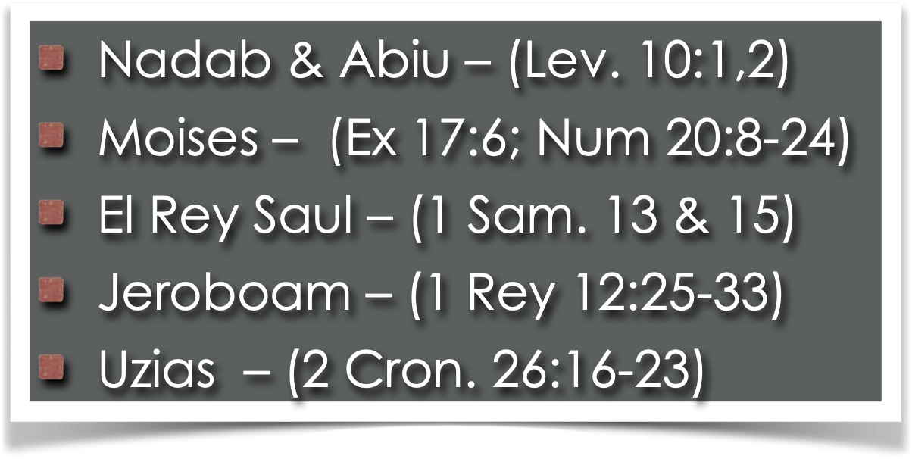
Dios Sigue Siendo Claro en Expresarse
“¡POR CUANTO NO CREÍSTE EN MI!” — Num. 20:12
Notes:
UZA TOCA EL ARCA Y MUERE
1Cr 13:7 Y llevaron el arca de Dios de la casa de Abinadab en un carro nuevo; y Uza y Ahío guiaban el carro.
1Cr 13:8 Y David y todo Israel se regocijaban delante de Dios con todas sus fuerzas, con cánticos, arpas, salterios, tamboriles, címbalos y trompetas.
1Cr 13:9 Pero cuando llegaron a la era de Quidón, Uza extendió su mano al arca para sostenerla, porque los bueyes tropezaban.
1Cr 13:10 Y el furor de Jehová se encendió contra Uza, y lo hirió, porque había extendido su mano al arca; y murió allí delante de Dios

Slide 10
Dios DEBE de SER Respetado
“No te acerques; quita tu calzado de tus pies, porque el lugar en que tú estás, tierra santa es. .!” — Éxodo 3:5

Slide 11
EXTRAÑO
No PODREMOS Ignorar Su Palabra y Pensar que podemos escapar Su Juicio—

Slide 12
¿Que Pasó con
Nadab Y Abiu?
Levítico 10:1–3
Nadab y Abiú, hijos de Aarón, tomaron cada uno su incensario, y pusieron en ellos fuego, sobre el cual pusieron incienso, y ofrecieron delante de Jehová fuego extraño, que él nunca les mandó.
Y salió fuego de delante de Jehová y los quemó, y murieron delante de Jehová.
Notes:
Éxodo 25:6 aceite para el alumbrado, especias para el aceite de la unción y para el incienso aromático,
Éxodo 30:1 Harás asimismo un altar para quemar el incienso; de madera de acacia lo harás.
Éxodo 30:7 Y Aarón quemará incienso aromático sobre él; cada mañana cuando aliste las lámparas lo quemará.
Éxodo 30:8 Y cuando Aarón encienda las lámparas al anochecer, quemará el incienso; rito perpetuo delante de Jehová por vuestras generaciones.
Éxodo 30:9 No ofreceréis sobre él incienso extraño, ni holocausto, ni ofrenda; ni tampoco derramaréis sobre él libación.
Éxodo 30:27 la mesa con todos sus utensilios, el candelero con todos sus utensilios, el altar del incienso,
Éxodo 30:34 Dijo además Jehová a Moisés: Toma especias aromáticas, estacte y uña aromática y gálbano aromático e incienso puro; de todo en igual peso,
Éxodo 30:35 y harás de ello el incienso, un perfume según el arte del perfumador, bien mezclado, puro y santo.
Éxodo 30:37 Como este incienso que harás, no os haréis otro según su composición; te será cosa sagrada para Jehová.
Éxodo 31:8 la mesa y sus utensilios, el candelero limpio y todos sus utensilios, el altar del incienso,
Éxodo 31:11 el aceite de la unción, y el incienso aromático para el santuario; harán conforme a todo lo que te he mandado.
Éxodo 35:8 aceite para el alumbrado, especias para el aceite de la unción y para el incienso aromático,
Éxodo 35:15 el altar del incienso y sus varas, el aceite de la unción, el incienso aromático, la cortina de la puerta para la entrada del tabernáculo;
Éxodo 35:28 y las especias aromáticas, y el aceite para el alumbrado, y para el aceite de la unción, y para el incienso aromático.
Éxodo 37:25 Hizo también el altar del incienso, de madera de acacia; de un codo su longitud, y de otro codo su anchura; era cuadrado, y su altura de dos codos; y sus cuernos de la misma pieza.
Éxodo 37:29 Hizo asimismo el aceite santo de la unción, y el incienso puro, aromático, según el arte del perfumador.
Éxodo 39:38 el altar de oro, el aceite de la unción, el incienso aromático, la cortina para la entrada del tabernáculo;
Éxodo 40:5 y pondrás el altar de oro para el incienso delante del arca del testimonio, y pondrás la cortina delante a la entrada del tabernáculo.
Éxodo 40:27 y quemó sobre él incienso aromático, como Jehová había mandado a Moisés.

Slide 13
¡¡Si Nadab Y Abiu Vivieran hoy!!
¿Que nos dirían?
Escuchen y hagan lo que dice El. Dt 4:1- Mt 7:21
(Su silencio no es un PERMISO!)
SU PALABRA DEBE RESPETARSE- Ap 22:18,19
(La Palabra De Dios debe de tomarse en serio)
Su Adoración debe ser en Verdad no (GUSTOS)
Dios no TOLERA la Desobediencia —
Los pensamientos de Dios son más altos que mis pensamientos Is 55:8,9
Notes:
Deu 4:1 Ahora, pues, oh Israel, oye los estatutos y decretos que yo os enseño, para que los ejecutéis, y viváis, y entréis y poseáis la tierra que Jehová el Dios de vuestros padres os da.
Deu 4:2 No añadiréis a la palabra que yo os mando, ni disminuiréis de ella, para que guardéis los mandamientos de Jehová vuestro Dios que yo os ordeno
Nunca os conocí
Mat 7:21 No todo el que me dice: Señor, Señor, entrará en el reino de los cielos, sino el que hace la voluntad de mi Padre que está en los cielos

